Slide 1
Воспитание экологического мировоззрения
у детей с ОВЗ
Банщикова Зинаида Анатольевна
учитель СКК
МКОУ Уянская СОШ
2013г.

Slide 2
Экологическое воспитание:
Экологическое сознание - формируется на занятиях
Экологическое поведение - формируется с годами в практической деятельности

Slide 3
Цель экологического воспитания:
формирование ответственного отношения к окружающей среде, соблюдение нравственных и правовых принципов природопользования, активная деятельность по изучению и охране природы своей местности

Slide 4
Задачи:
образовательные - формирование системы знаний об экологических проблемах современности и пути их разрешения
воспитательные - формирование мотивов, потребностей и привычек экологически целесообразного поведения и деятельности, здорового образа жизни
развивающие - развитие системы практических умений по улучшению окружающей среды своей местности; развитие стремления к активной деятельности по охране окружающей среды: интеллектуального, эмоционального, нравственного

Slide 5
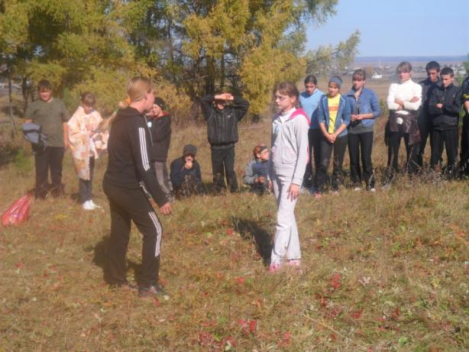
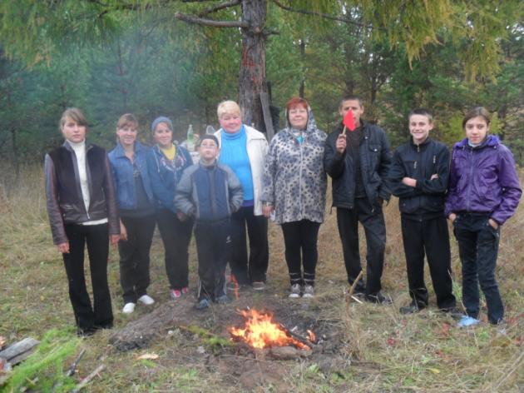
Экскурсии в лес. Целевые прогулки по территории школы и за её пределы

Slide 6
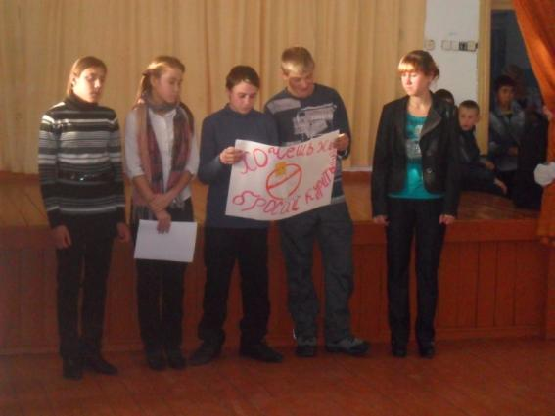
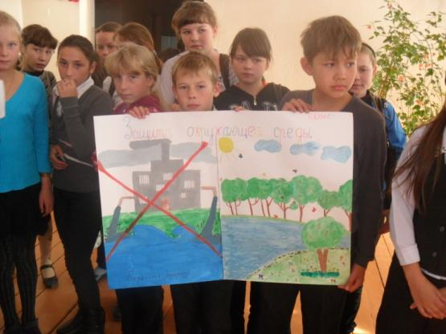
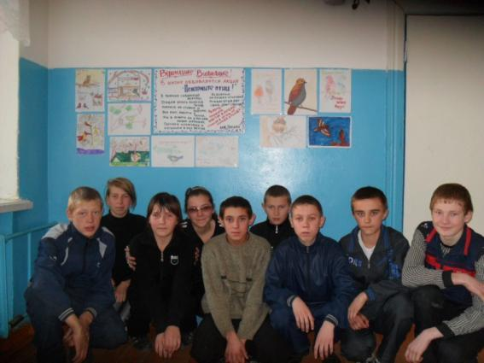
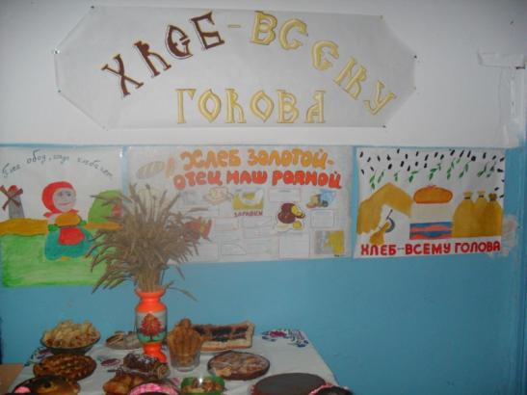
Тематические классные часы, беседы

Slide 7
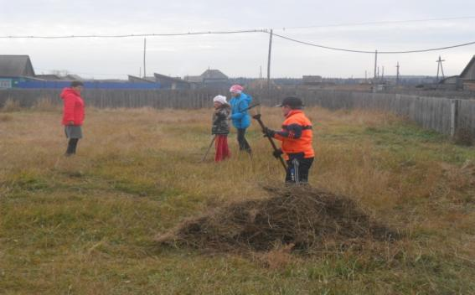
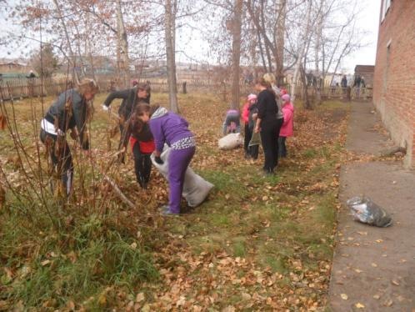
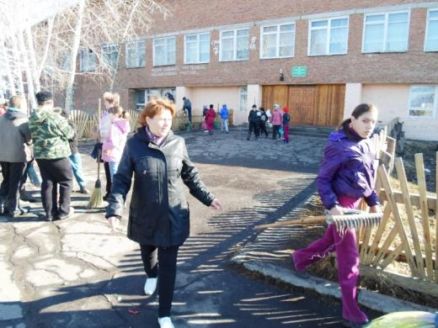
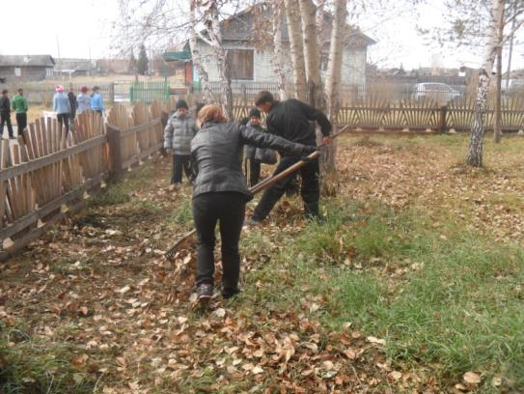
Труд в школе и на её территории

Slide 8
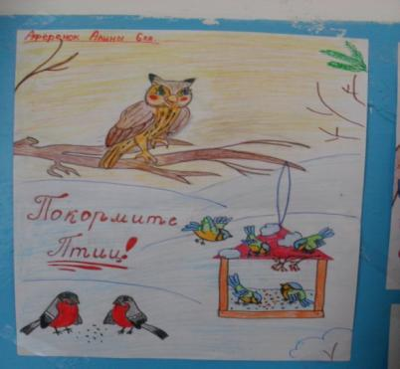
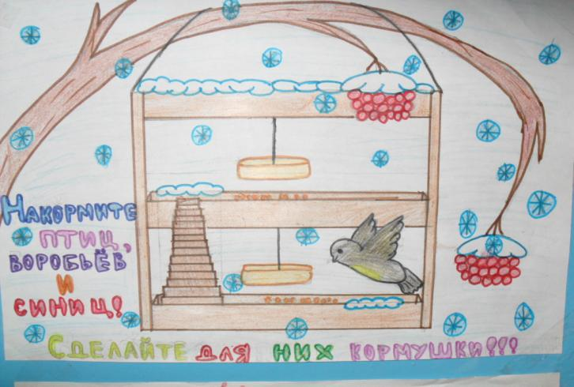
Поделки из природного материала, рисование

Slide 9
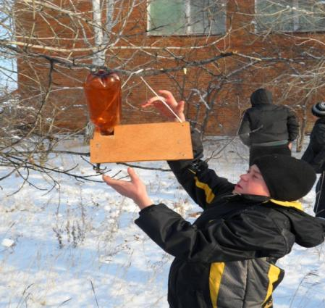
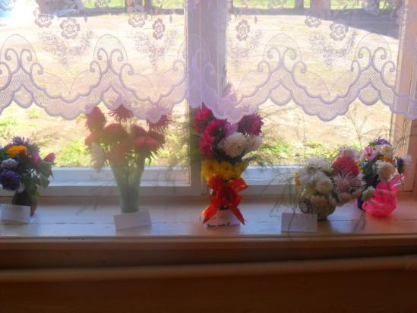
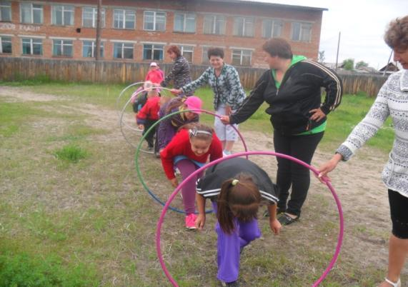
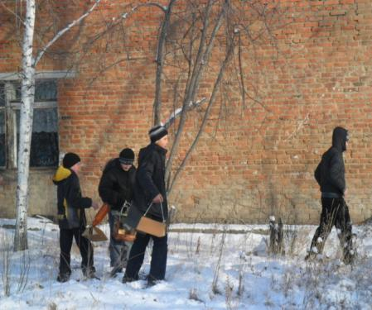
Праздники и развлечения экологической направленности

Slide 10
Диагностика позволяет определить уровень сформированности:
элементарных экологических знаний и представлений учащихся с нарушениями интеллекта о растениях, животных, водоемах своей местности
знаний о правилах поведения в природе
умений устанавливать причинно-следственные зависимости
самостоятельно накопленного экологического опыта, умения оценить свои и чужие поступки по отношению к природе

Slide 11
Вопрос | 4 класс | 8 класс
1. Что такое экология? -не смогли объяснить термин - «экология - это охрана природы», под охраной они понимают только отрицание негативного "не рвать, не ломать, не убивать, не сорить и т.д." указали на позитивную экологическую деятельность человека: «можно подкармливать птиц зимой», «ухаживать за животными» | 60 29 11 | 40 40 20
2. Какие растения, животные нашей местности, водоемы тебе знакомы? перечисляли все известные им деревья и кустарники вне зависимости от места их произрастания, а животных - вне зависимости от среды обитания | 60 | 80
3. Как нужно вести себя в природе? - не знаю перечисление запретов и частичное их объяснение | 57 43 | 30 70
4. Что такое Красная книга? - не знаю ответили на вопрос и назвали несколько растений и животных из Красной книги | 62 38 | 20 80
5. Может ли человек прожить без природы? - не смогли дать правильный ответь («в магазинах и так всего полно», «у нас в холодильнике много еды», «если исчезнет вода, все люди будут ходить грязные») | 50 | 30

Slide 12
Интернет-ресурсы с диагностическими материалами:
http://human-world.narod.ru/zahozhaya-4.htm
http://do.gendocs.ru/docs/index-163262.html
http://cyberleninka.ru/article/n/pedagogicheskaya-diagnostika-v-protsesse-ekologicheskogo-obrazovaniya-suschnost-i-metodika-provedeniya

